Slide 1


ZÁKLADNÍ ŠKOLA OLOMOUC
příspěvková organizace
MOZARTOVA 48, 779 00 OLOMOUC
tel.: 585 427 142, 775 116 442; fax: 585 422 713
email: kundrum@centrum.cz; www.zs-mozartova.cz
Projekt: ŠKOLA RADOSTI, ŠKOLA KVALITY
Registrační číslo projektu: CZ.1.07/1.4.00/21.3688
EU PENÍZE ŠKOLÁM
Operační program Vzdělávání pro konkurenceschopnost

Slide 2
ZÁKLADNÍ ŠKOLA OLOMOUC
příspěvková organizace
MOZARTOVA 48, 779 00 OLOMOUC
tel.: 585 427 142, 775 116 442; fax: 585 422 713
email: kundrum@centrum.cz; www.zs-mozartova.cz
Autor: | Mgr. Eva Ehlerová
Vzdělávací oblast: | Matematika a její aplikace
Vzdělávací obor: | Matematika
Vyučovací předmět: | Matematika
Ročník: | 8.
Tematická oblast: | Geometrie v rovině a prostoru
Téma hodiny: | Obsah kruhu 1
Označení DUM: | VY_32_INOVACE_23.11.EHL.MA.8
Vytvořeno: | 22. 03. 2014

Slide 3
Obsah kruhu
Úkol:
1) Rozstříhej kruh na dílky
2) Jeden dílek rozstřihni ještě na půl
3) Jednotlivé dílky nalep do sešitu

Slide 4
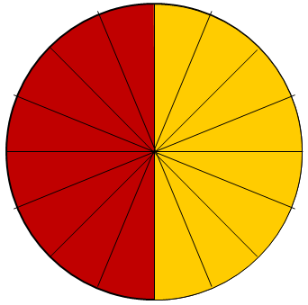
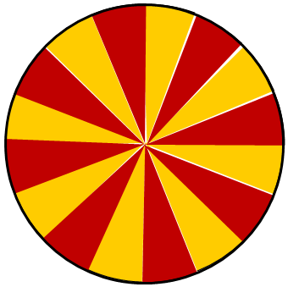

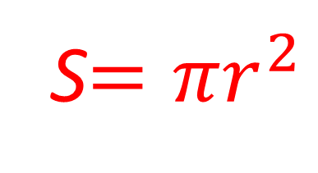
Obsah kruhu
S$=πr^{2}$
r
r
πr
Jaký geometrický obrazec jsi dostal?
Obdélník.
Jak vypočítáš obdélník?
S = a · b
Znáš rozměry našeho obdélníku?
poloměr kruhu
o = 2πr
polovina obvodu kruhu (jen žluté dílky)
Vzorec pro obvod kruhu
polovina obvodu kruhu
o = πr

Slide 5








Obsah kruhu
Příklad: Vypočítej obsah kruhu, jestliže poloměr r = 4 cm.
A
$$r = 4 cm$$
$$S=πr^{2}$$
r=4 cm
$$π = 3,14$$
S
$S = ?$ $cm^{2}$
K
$$S=πr^{2}$$
$$S = 3,14·4^{2}$$
$$S= 50,24 cm^{2}$$
$$Obsah kruhu je 50,24 cm^{2}.$$

Slide 6


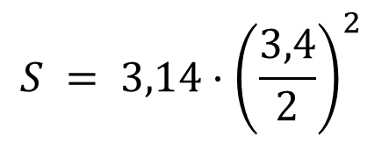

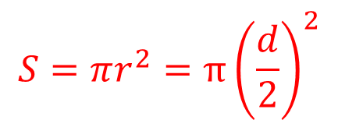

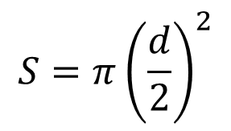
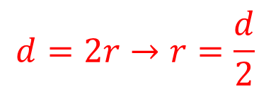


Obsah kruhu
Příklad: Vypočítej obsah kruhu, jestliže průměr d = 3,4 m.
$$d=2r→r=\frac{d}{2}$$
$$d =3,4 m$$
$$π = 3,14$$
$$S=πr^{2}=π{\left(\frac{d}{2}\right)}^{2}$$
$$S = ?{cm}^{2}$$
A
B
$$S=π{\left(\frac{d}{2}\right)}^{2}$$
S
d= 3,4 m
$$S = 3,14·{\left(\frac{3,4}{2}\right)}^{2}$$
K
$$S=3,14∙2,89$$
=
$$S=9,0746 m^{2} 9,07m^{2}$$
$$Obsah kruhu je 9,07{ m}^{2}.$$

Slide 7
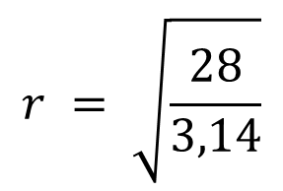



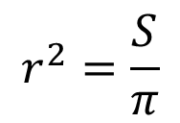
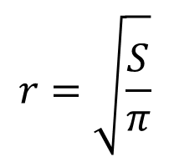




Poloměr kruhu
Příklad: Vypočítej poloměr kruhu, který má obsah S = 28 $m^{2}$.
$$S =28 m^{2}$$
$$π = 3,14$$
$$S=πr^{2}$$
$r = ?$ $m$
28 $m^{2}$
$$r=\sqrt{\frac{S}{π}}$$
A
$$r^{2}=\frac{S}{π}$$
r = ?
S
K
$$r = \sqrt{\frac{28}{3,14}}$$
$$r=2,9861m 2,99 m$$
=
$$Poloměr kruhu je 2,99 m.$$

Slide 8

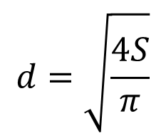

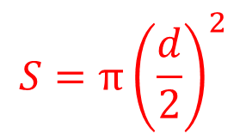
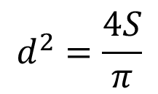
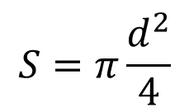
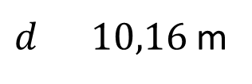



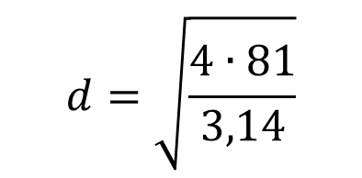
Průměr kruhu
Příklad: Vypočítej průměr kruhu, jestliže obsah S = $81 m^{2}$.
$$d=2r→r=\frac{d}{2}$$
$$S =81 m^{2}$$
$$π = 3,14$$
$$S=π{\left(\frac{d}{2}\right)}^{2}$$
$$d = ?cm$$
$$81 m^{2}$$
$$d=\sqrt{\frac{4S}{π}}$$
A
B
$$S=π\frac{d^{2}}{4}$$
$$d^{2}=\frac{4S}{π}$$
S
d =?
$$d=\sqrt{\frac{4∙81}{3,14}}$$
K
$$d=\sqrt{103,18}$$
=
$d 10,16$ m
$$Průměr kruhu je 10,16 m.$$

Slide 9




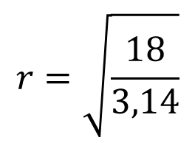

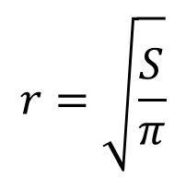




Průměr kruhu
Příklad: Vypočítej průměr kruhu, jestliže obsah S = 18 $cm^{2}$.
A
$$S =18 cm^{2}$$
d = ?
$$π = 3,14$$
$$S=πr^{2}$$
$d = ?$ $cm$
S
18 $cm^{2}$
$$r=\sqrt{\frac{S}{π}}$$
$$S=πr^{2}$$
K
$$r=\sqrt{\frac{18}{3,14}}$$
B
$$r =2,39$$
$$d=2∙2,39=4,78 cm$$
$$Průměr kruhu je 4,87 cm.$$

Slide 10
Seznam použité literatury a pramenů:
ODVÁRKO, O.; KADLEČEK, J. MATEMATIKA pro 8. ročník základní školy 3: Prometheus, 2008, ISBN 978-80-7196-148-2. s. 28-30.
Použité zdroje:

